Slide 1

专题强化4 带电粒子（体）在电场中运动的综合问题

Slide 2
强化点一
01
PART
带电粒子在交变电场中的运动
02

Slide 3
强化点一
类型一｜带电粒子在交变电场中的直线运动
1. 交变电场
电场强度的大小和方向随时间做周期性变化的电场叫作交变电场（常见的 产生交变电场的电压波形有方形波、锯齿波、正弦波等）。
2. 带电粒子在电场中做直线运动的条件
带电粒子进入电场时初速度为零，或初速度方向与电场方向平行，带电粒 子在交变静电力的作用下，做加速、减速交替的直线运动。
带电粒子（体）在电场中运动的综合问题
03

Slide 4
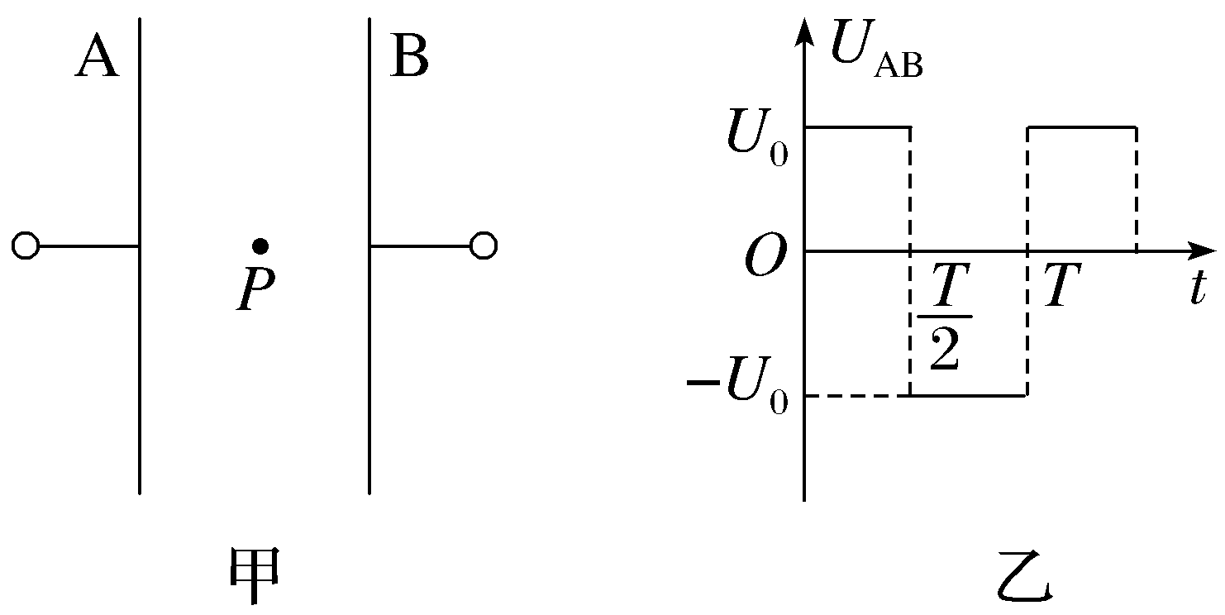
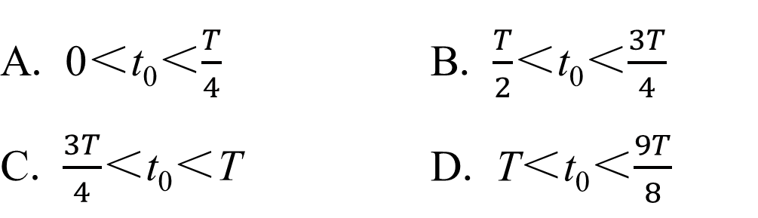
强化点一
【例1】 如图甲所示，两平行正对的金属板A、B间加有如图乙所示的交 变电压，一重力可忽略不计的带正电粒子被固定在两板的正中间P处。若 在t₀时刻释放该粒子，粒子会时而向A板运动，时而向B板运动，并最终打 在A板上，则t₀可能属于的时间段是（ ）
√
带电粒子（体）在电场中运动的综合问题
04

Slide 5
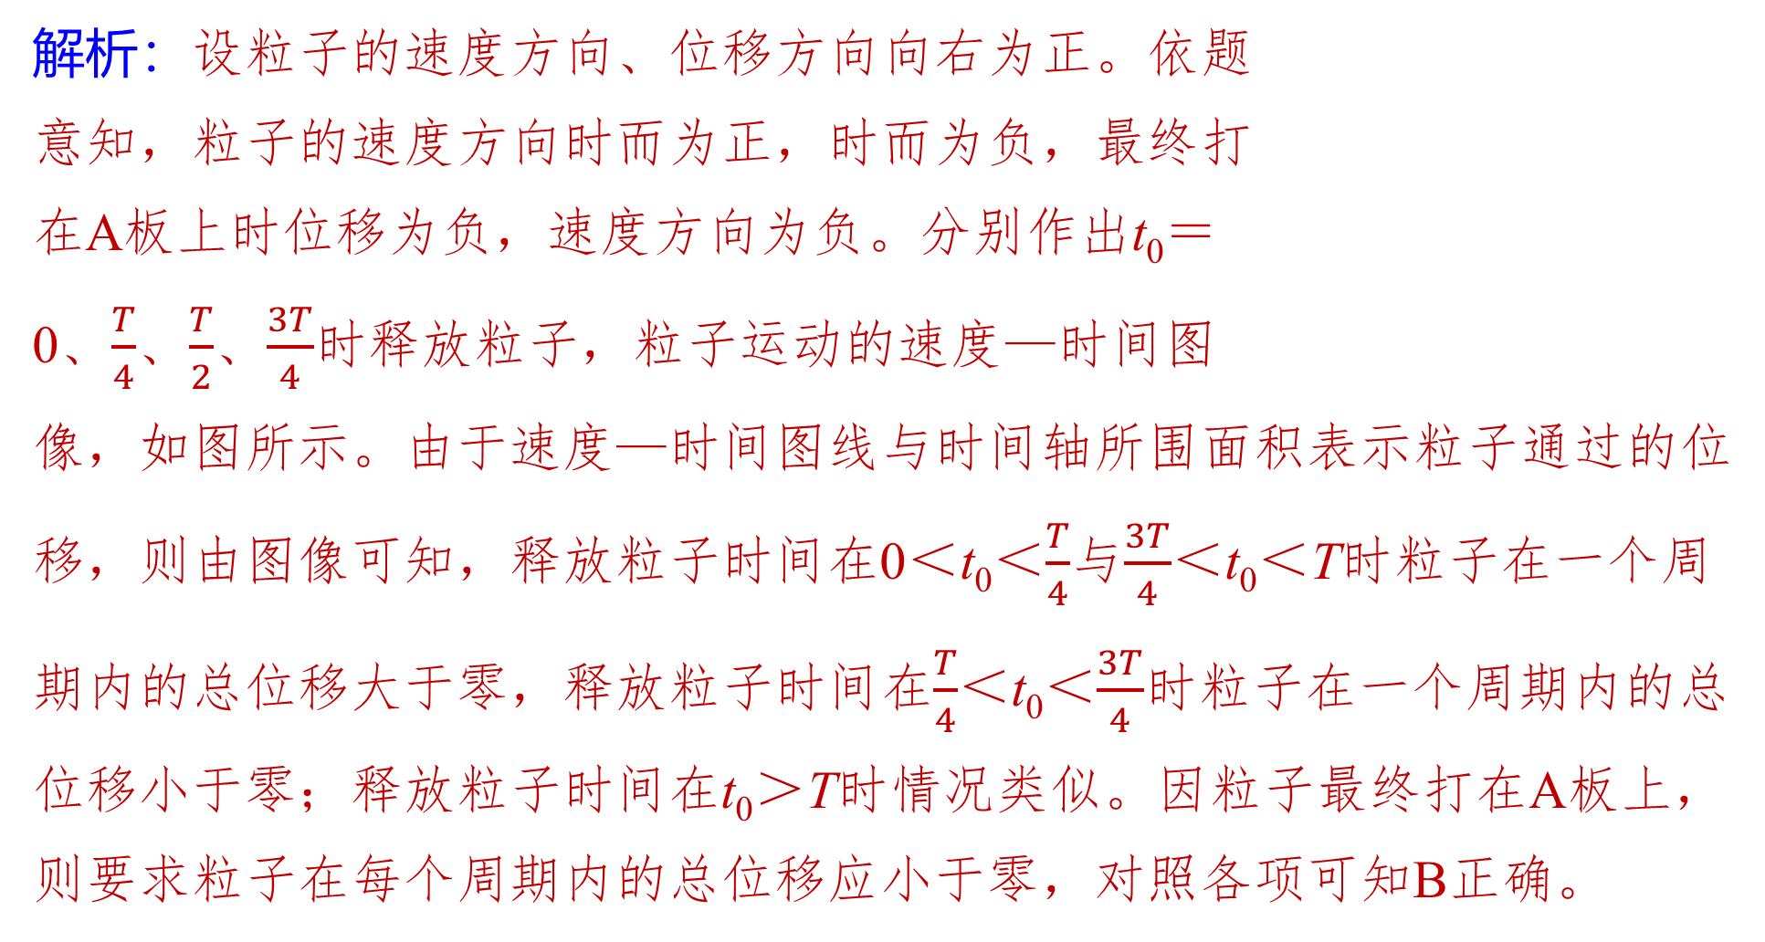
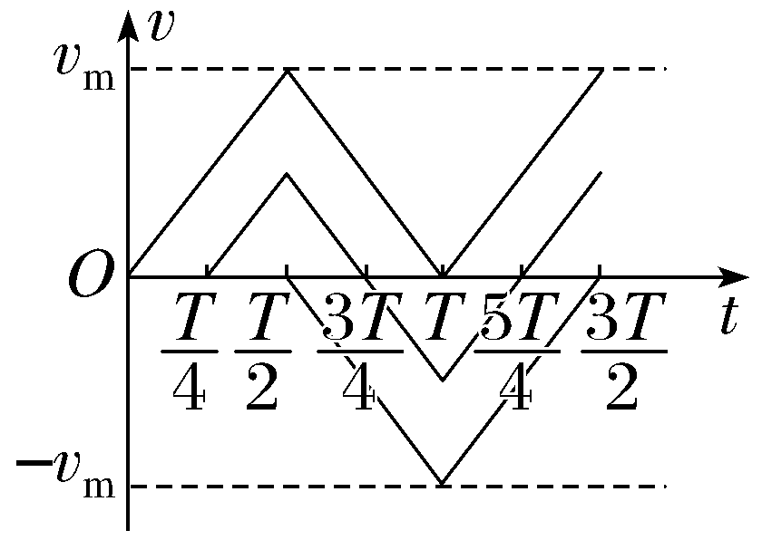
强化点一
带电粒子（体）在电场中运动的综合问题
05

Slide 6
强化点一
方法技巧
解决带电粒子在交变电场中直线运动问题的思路
（1）通常将U-t图像、E-t图像、φ-t图像等转化为a-t图像，进一步绘制出v-t 图像，可将复杂的运动过程直观地描述出来。
（2）判断粒子一直向某一方向运动，还是做往复运动，关键是判断粒子 的速度为零后加速度的方向，若加速度的方向与原来速度方向相同，粒子 将继续向同一方向运动，若粒子加速度方向与原来运动方向相反，粒子将 向反方向运动。
带电粒子（体）在电场中运动的综合问题
06

Slide 7
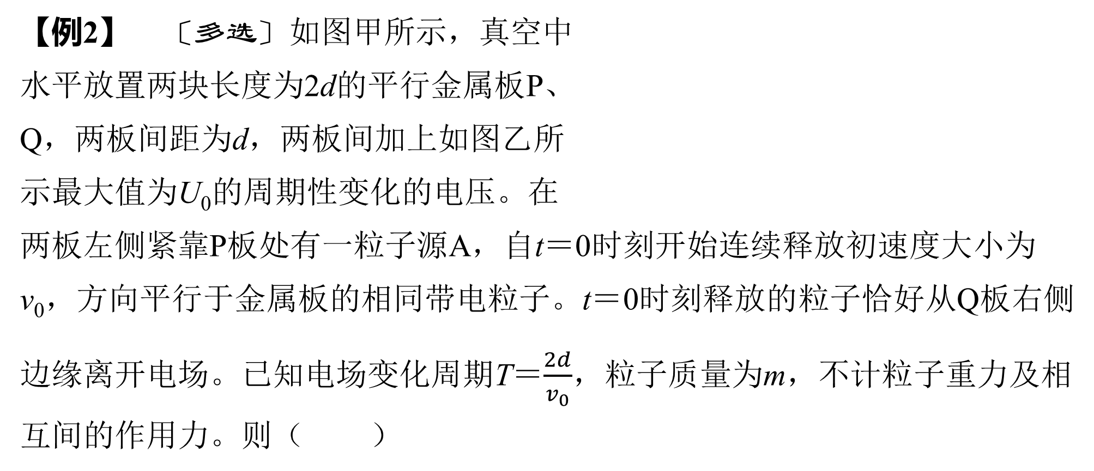
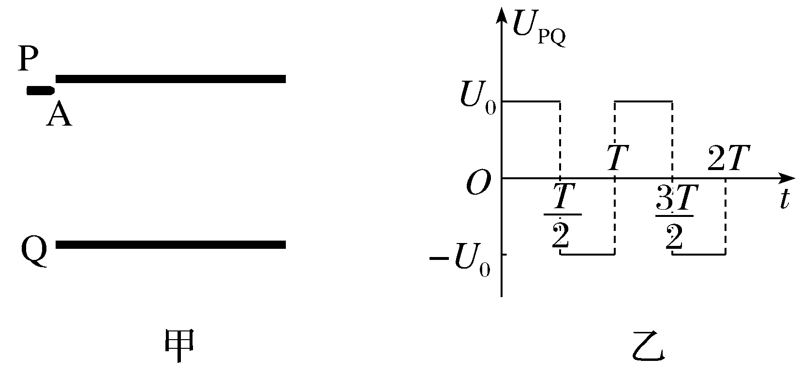
强化点一
类型二｜带电粒子在交变电场中的曲线运动
带电粒子（体）在电场中运动的综合问题
07

Slide 8
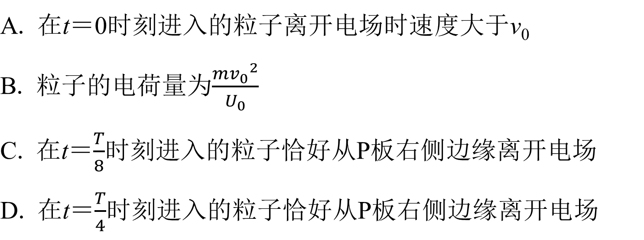
强化点一
A. 在t＝0时刻进入的粒子离开电场时速度大于v₀
√
√
带电粒子（体）在电场中运动的综合问题
08

Slide 9
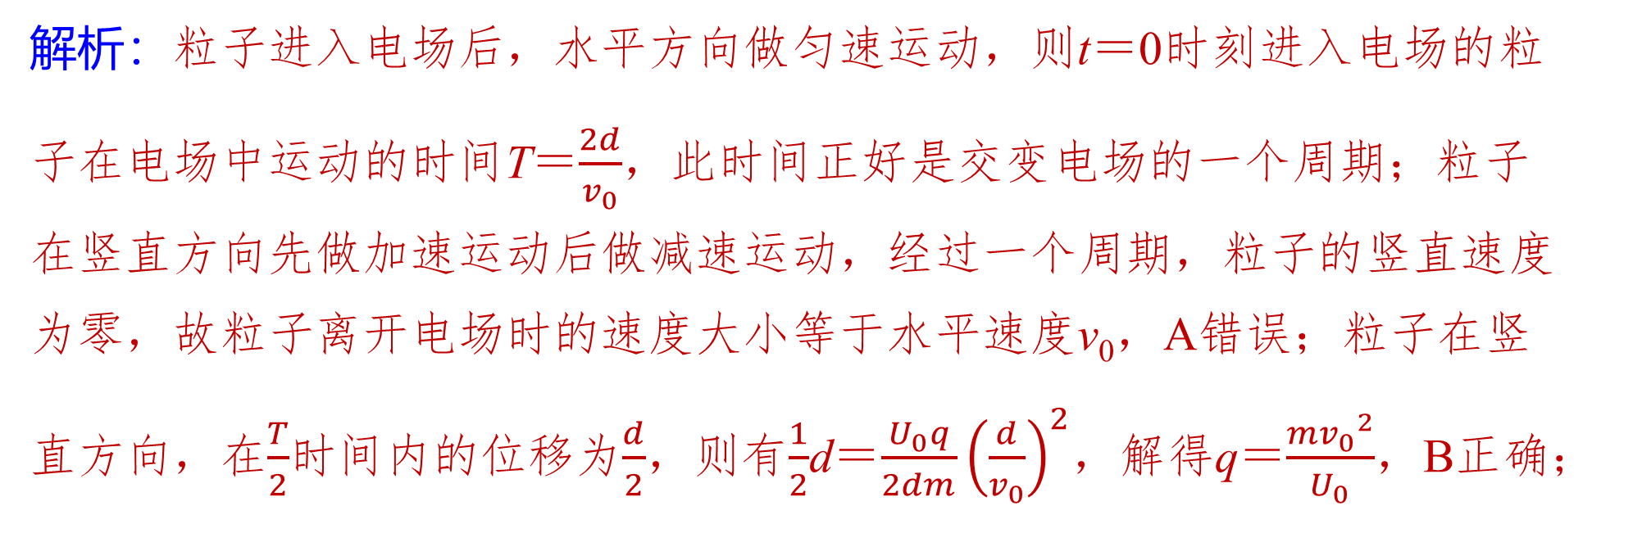
强化点一
带电粒子（体）在电场中运动的综合问题
09

Slide 10
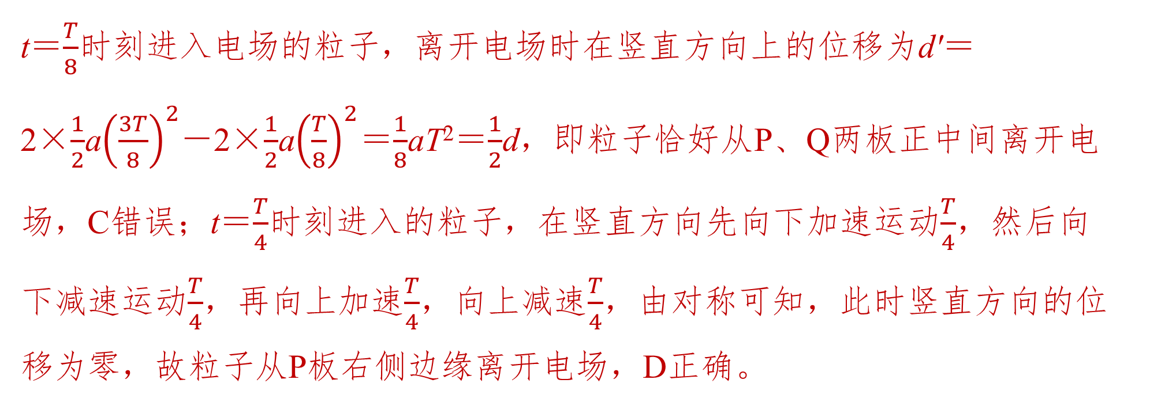
强化点一
带电粒子（体）在电场中运动的综合问题
10

Slide 11
强化点一
方法技巧
若带电粒子以一定的初速度垂直于电场方向进入交变电场，粒子将做 曲线运动，应运用运动的独立性，分方向对粒子进行运动分析：
（1）在初速度方向上，粒子做匀速直线运动。
（2）在垂直于初速度方向上，粒子做加速、减速交替的运动，可利用v_{y}-t 图像进行速度、位移的分析。
带电粒子（体）在电场中运动的综合问题
11

Slide 12
强化点二
02
PART
带电体在重力场和电场中的运动
12

Slide 13
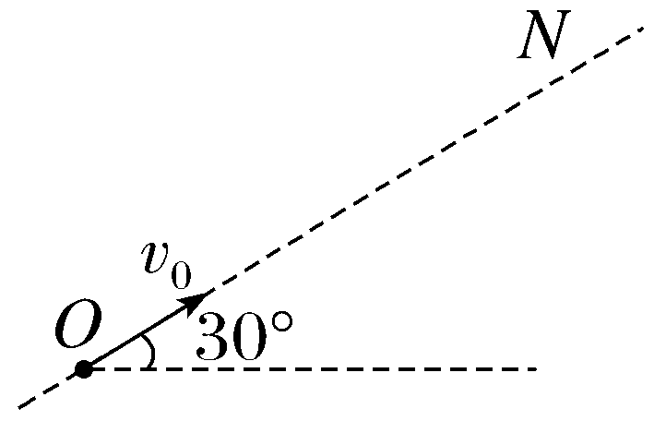
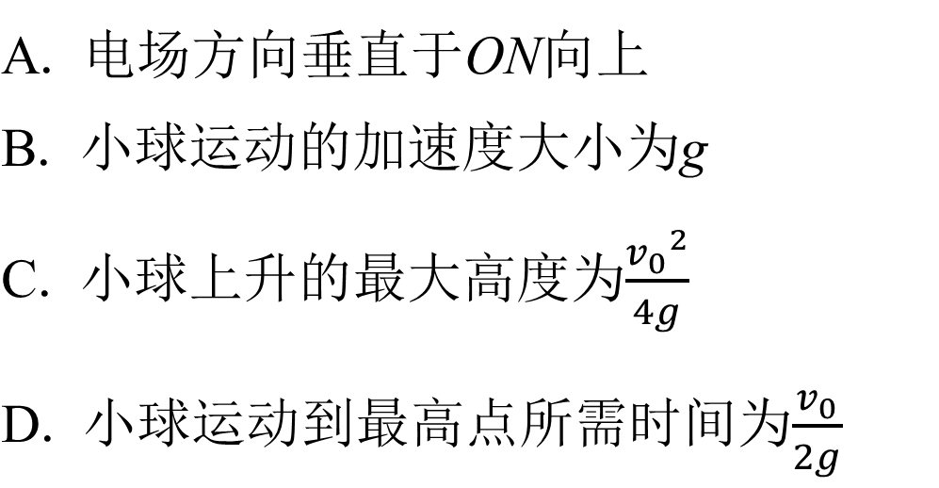
强化点二
类型一｜带电体在电场和重力场中的直线运动
【例3】 〔多选〕如图所示，一质量为m、电荷量为＋q的小球在电场强 度为E、区域足够大的匀强电场中，以初速度v₀沿ON在竖直面内做匀变速 直线运动。ON与水平面的夹角为30°，重力加速度为g，且mg＝Eq，则 （ ）
A. 电场方向垂直于ON向上
B. 小球运动的加速度大小为g
√
√
带电粒子（体）在电场中运动的综合问题
13

Slide 14
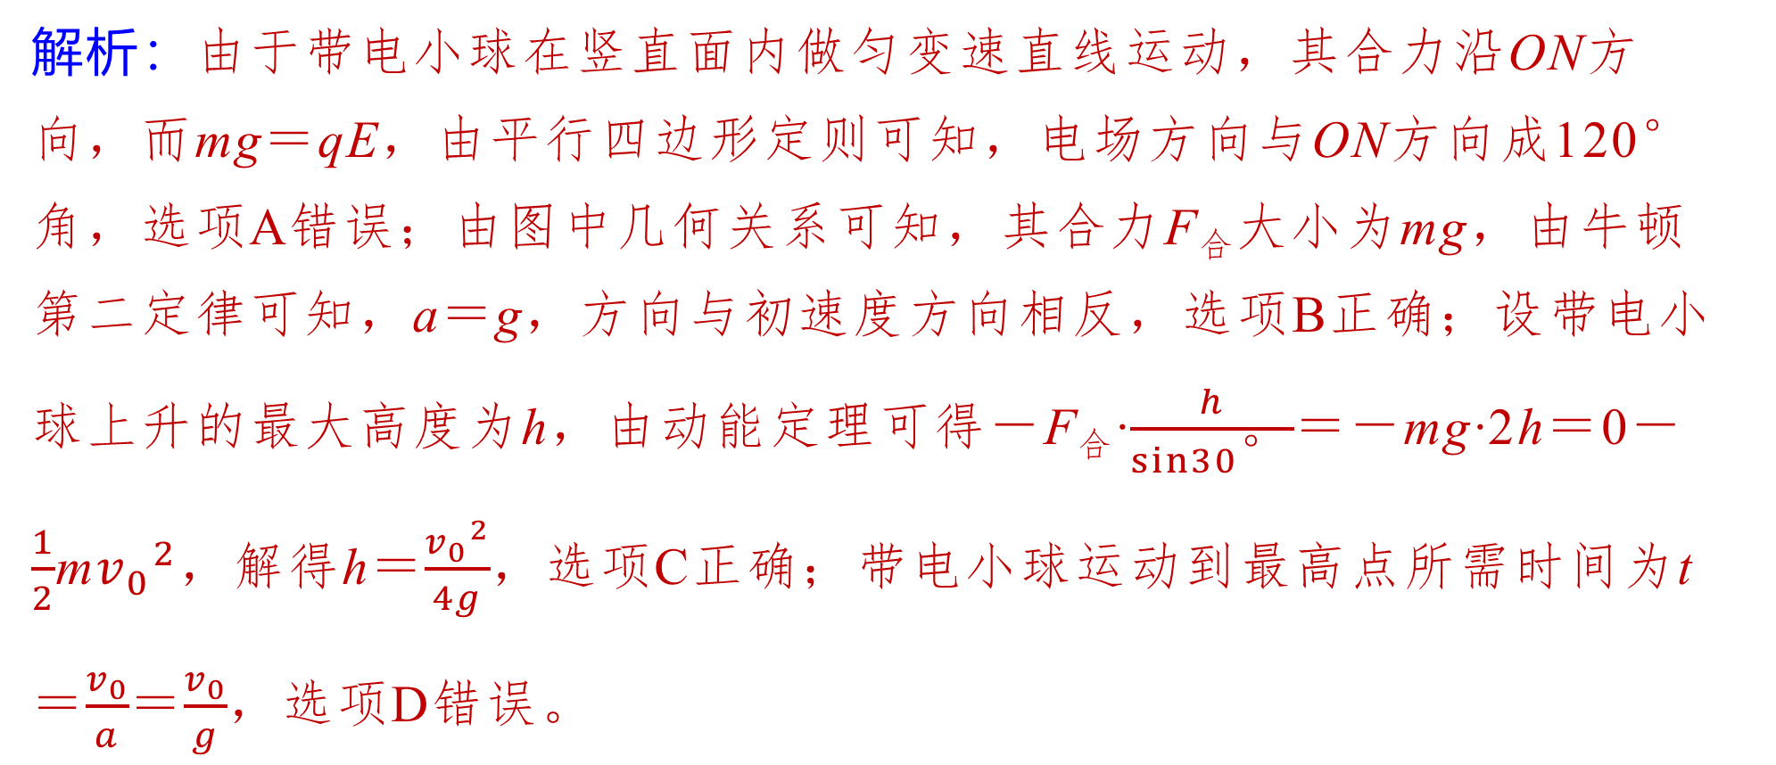
强化点二
带电粒子（体）在电场中运动的综合问题
14

Slide 15
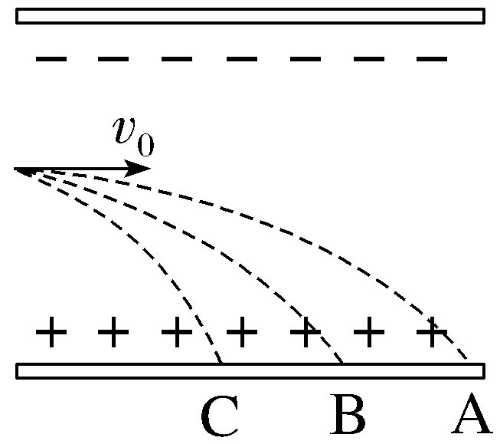
强化点二
类型二｜带电体在电场和重力场中的类抛体运动
【例4】 如图所示，有三个质量相等，分别带正电、负电和不带电的微 粒，从极板左侧中央以相同的水平初速度v₀先后垂直于电场强度方向射 入，分别落到极板A、B、C处（以下分别用A、B、C代表三个微粒），如 图所示。则下列判断正确的是（ ）
A. 微粒A带负电，B不带电，C带正电
B. 三个微粒在电场中运动时间相等
C. 三个微粒在电场中运动的加速度的关系为a_{A}＞a_{B}＞a_{C}
D. 三个微粒到达极板时的动能关系为E_{kA}＜E_{kB}＜E_{kC}
√
带电粒子（体）在电场中运动的综合问题
15

Slide 16
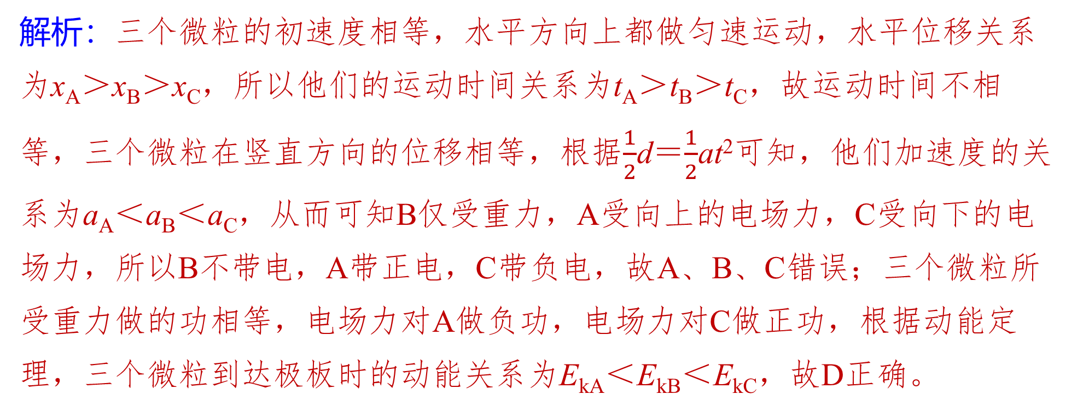
强化点二
带电粒子（体）在电场中运动的综合问题
16

Slide 17
强化点二
方法技巧
处理带电体在电场和重力场中做类抛体运动的方法
（1）明确研究对象并对其进行受力分析。
（2）将运动正交分解，分方向进行分析，把曲线运动转化为分方向的直 线运动，利用牛顿运动定律、运动学公式求解。
（3）涉及功和能量问题可利用功能关系和动能定理处理。
①功能关系：静电力做的功等于电势能的减少量，W_{电}＝E_{p1}－E_{p2}。
②动能定理：合力做的功等于动能的变化，W＝E_{k2}－E_{k1}。
带电粒子（体）在电场中运动的综合问题
17

Slide 18
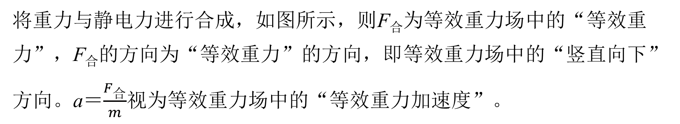
强化点二
类型三｜带电体在电场和重力场中的圆周运动
解决带电体在电场和重力场中的圆周运动问题的方法
（1）首先分析带电体的受力情况进而确定向心力的来源。
（2）用“等效法”的思想找出带电体在电场和重力场中的等效“最高 点”和“最低点”。
①等效重力法
带电粒子（体）在电场中运动的综合问题
18

Slide 19
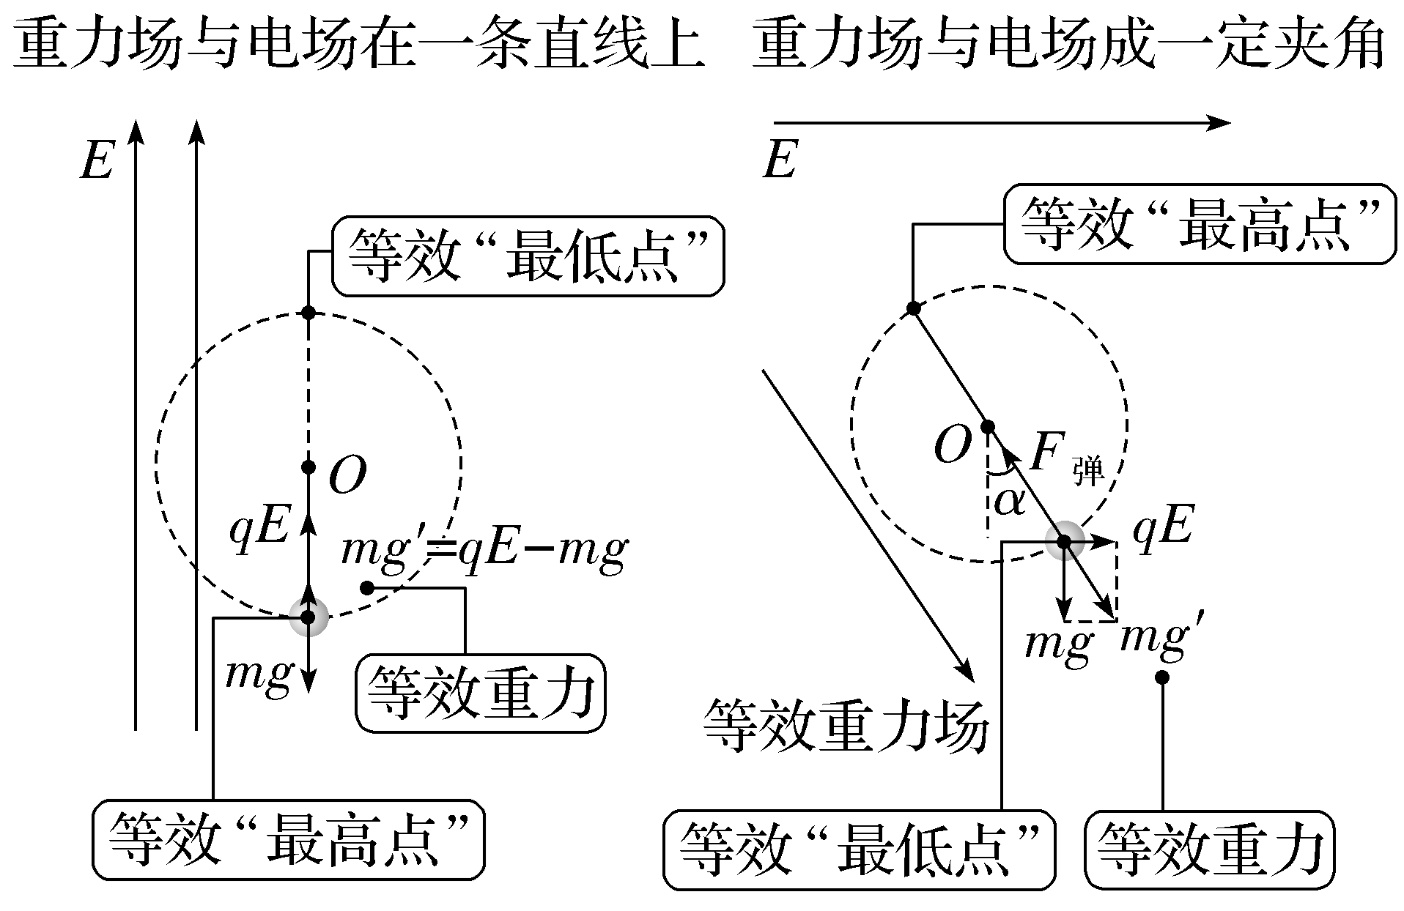
强化点二
②几何最高点（最低点）与物理最高点（最低点）
a.几何最高点（最低点）：是指图形中所画圆的最上（下）端，是符合人 视觉习惯的最高点（最低点）。
b.物理最高点（最低点）：是指“等效重力F_{合}”的反向延长线过圆心且与 圆轨道的交点，即物体在圆周运动过程中速度最小（大）的点。
带电粒子（体）在电场中运动的综合问题
19

Slide 20
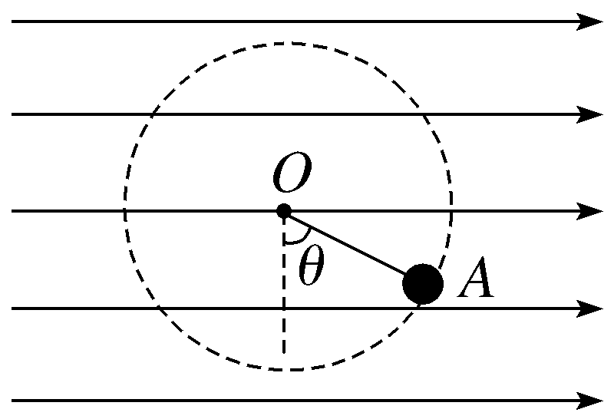
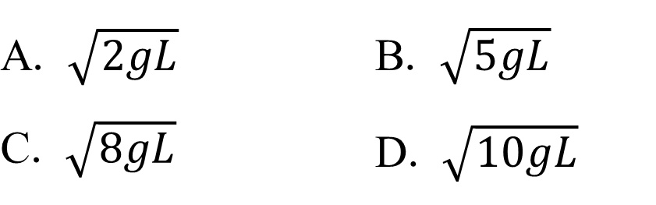
强化点二
【例5】 （在电场和重力场中的圆周运动）质量为m的小球带电荷量为＋ q，由长为L的绝缘绳系住，在水平向右、电场强度为E的匀强电场中，最 初静止于A点，如图所示，已知θ＝60°，为了让小球在竖直平面内做完整 的圆周运动，则小球在A点的初速度至少为（ ）
√
带电粒子（体）在电场中运动的综合问题
20

Slide 21
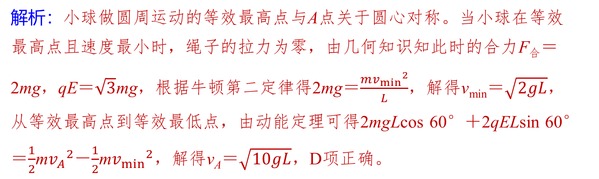
强化点二
带电粒子（体）在电场中运动的综合问题
21

